Slide 1








Chào mừng thầy cô và các em đến với môn Công nghệ lớp 5

Slide 2

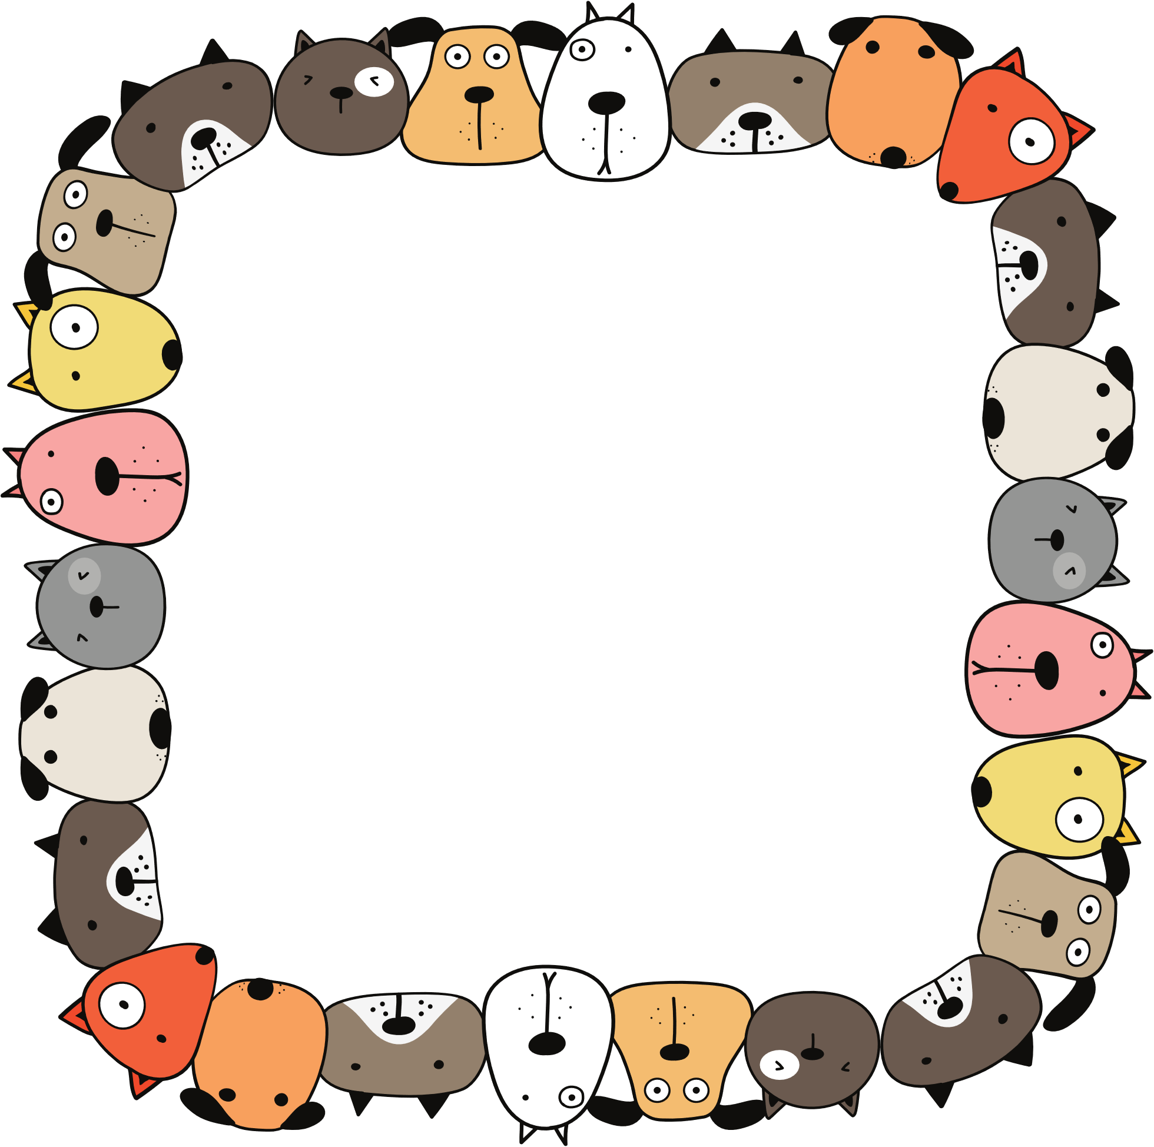
KHỞI ĐỘNG

Slide 3
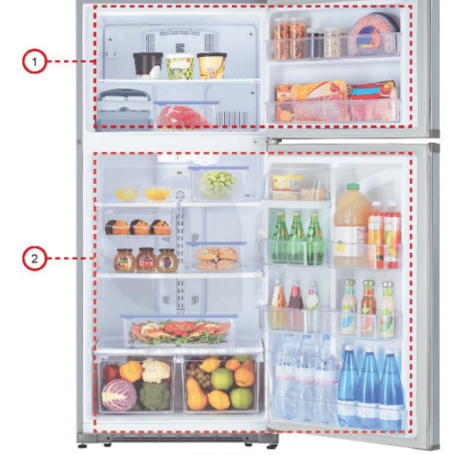
QUAN SÁT HÌNH SAU VÀ CHO BIẾT TÊN GỌI CỦA CÁC KHOANG TRONG TỦ LẠNH VÀ NÊU VAI TRÒ CỦA TỪNG KHOANG.
Khoang cấp đông
Khoang làm lạnh
Bảo quản thực phẩm
Làm đá và bảo quản đông lạnh thực phẩm

Slide 4




Thứ Sáu ngày…..tháng năm 2024
Công nghệ
Bài 6. Sử dụng tủ lạnh (tiết 2)
- Thực hiện được việc sắp xếp, bảo quản thực phẩm trong tủ lạnh đúng cách, an toàn.

Slide 5
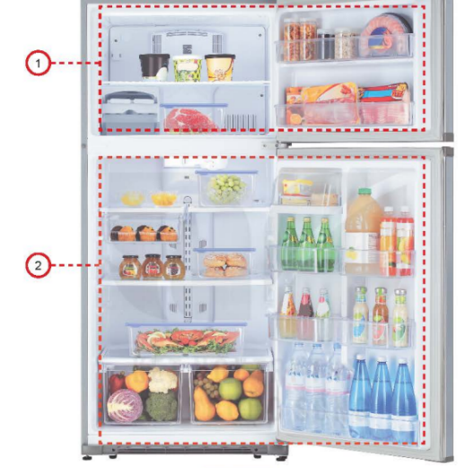
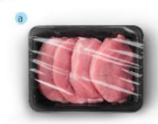
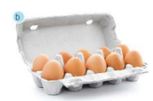
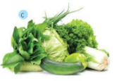
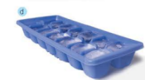
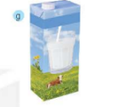
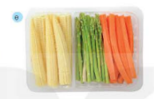
3. Sắp xếp, bảo quản thực phẩm trong tủ lạnh

Slide 6




Slide 7


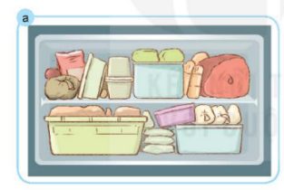
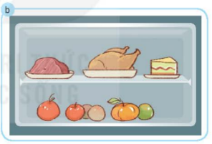
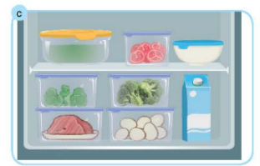
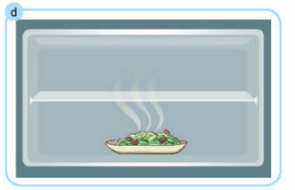
Đúng cách
Không đúng cách

Slide 8
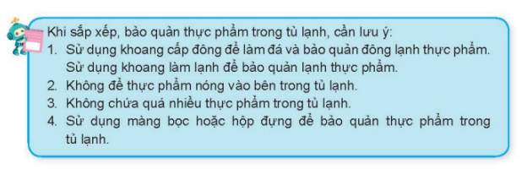
GHI NHỚ

Slide 9






CỦNG CỐ BÀI HỌC
Các em học sinh sẽ trả lời từng câu hỏi

Slide 10

Câu 1
Sử dụng khoang cấp đông để làm đá và bảo quản thực phẩm đông lạnh.
Đúng

Slide 11
Câu 2
Chứa quá nhiều thực phẩm trong tủ lạnh
Sai

Slide 12
Câu 3
Không để thực phẩm còn nóng vào bên trong tủ lạnh.
Đúng

Slide 13
Câu 4
Sử dụng màng bọc để bảo quản thực phẩm.
Đúng

Slide 14

Hẹn gặp lại
các em!

